Slide 1
Организационно поведение

Slide 2
Що е организация?
Структурирана социална система, изградена от хора и групи, които работят съвместно за постигане на определени съгласувани цели

Slide 3
Акценти в дефиницията
Социална система
Структурирана
Общи цели
Общи усилия

Slide 4
Социална система
Съвкупност от хора, ударението е върху хората, не върху нещата (вещи, оборудване, съоръжения, земя и др.)

Slide 5
Социална система
Организацията е цялостна система
Всеки елемент е свързан с всички останали
Измененията в някои от елементите водят до изменения в другите елементи и в цялата система.
Системата е отворена и динамична и се стреми към равновесие.
Има многобройни цели и функции, някои от които са в конфликт.
Представлява съвкупност от подсистеми
Подсистема е в някаква по-голяма система

Slide 6
Структурирана
Притежава структура, изградена от хора или работни групи

Slide 7
Общи цели
Примерни цели:
Печалба чрез:
Продажба на автомобили
Осигуряване на информация
Победи във футболни мачове
Доставка на услуги
Идеални цели:
Развиване на бизнес нагласи и умения у ученици и студенти
Обучение
Подпомагане на болни, бедни, инвалиди

Slide 8
Общи усилия
За постигането на целите организацията разчита на взаимодействието и координираните усилия на своите хора

Slide 9
Що е организационно поведение?
Отношенията и поведението на хората и групите в организацията.

Slide 10
Област на дисциплината Организационно поведение (ОП)
ОП акумулира и систематизира знания за поведението в организациите чрез систематично изучаване на индивидуалните, груповите и организационните процеси

Slide 11
Основни характеристики
Основава се на научни методи
Разчита на три нива на анализ: хора, групи, организации
По природа е интердисциплинарна
Прилага се за подобряване на ефективността на организациите и за добруването на хората.

Slide 12
ОП прилага научни методи за разрешаването на практически управленски проблеми
Развива база от знания като използва емпиричен, основан на проучване подход
Прилага систематично наблюдение и измерване на поведението на обектите и феномените, от които се интересува.

Slide 13
Цели на дисциплината ОП
Да обясни събитията в организацията
Да предвиди/прогнозира очакваното поведение
Да управлява поведението в организацията

Slide 14
ОП търси отговори на практически въпроси
Как да се формулират целите, чието постигане ще доведе до подобряване на производителността на служителите?
Как да се проектира работата (служебните задължения), така че да се повиши чувството на удовлетворение у служителите?
При какви условия индивидуалните решения са по- добри от груповите?
Как може да се подобри качеството на комуникациите в организацията?
Какви стъпки могат да бъдат предприети за облекчаване на стреса в работата?
Какво биха могли да направят лидерите, за да подобрят ефективността на своите екипи?

Slide 15
Три нива на анализ
Хората работят в групи, които влияят върху работната среда и изпитват нейното влияние.
На индивидуално ниво се изучават индивидуалните възприятия, поведение и мотиви.
На групово ниво – начините, по които хората общуват помежду си и координирането на дейността им в работни групи.
На организационно ниво – организациите като цяло – начините, по които са структурирани и средата, в която действат, въздействието им върху хората и групите в тях.

Slide 16
Защо трябва да се изучава ОП?
В личностен план:
ОП е интересна област: Изследва интересни събития и явления в разнообразна и динамична среда
ОП е важна област: Може да съдейства за подобряване на личностните умения за общуване

Slide 17
ОП помага на мениджърите
Да мотивират хората, за които отговарят.
Да създават подходящи условия за повишаване на удовлетворението от работата.
Да помагат на екипите да работят и обменят информация ефективно.

Slide 18
ОП помага на организациите
Да намалят разходите.
Да увеличат производителността

Slide 19
Мениджмънт
Изкуството да се върши работа чрез другите. Мениджърите получават, разпределят и използват физически и човешки ресурси за да постигнат набелязаните цели.

Slide 20
Автори и теории в областта на мениджмънта и ОП

Slide 21
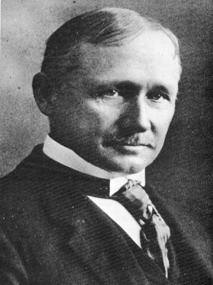
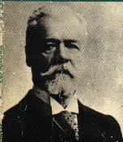
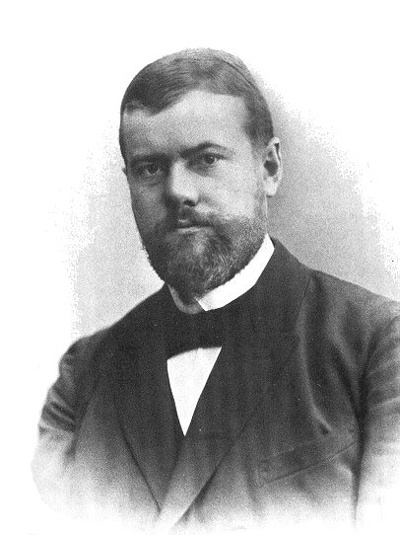
Класически период Поява на първите теории
Научен мениджмънт
Frederick Taylor, 1856-1915
Административна теория
Началото на XX век:
Henri Fayol, 1841-1925
James Mooney, Lyndall Urwick
Теория за бюрокрацията
Max Weber, 1864-1920

Slide 22
Научен мениджмънт
Строго разграничаване на трудовите функции и операции
Определяне на скоростта и необходимото време тяхното извършване
Въвеждане на трудови стандарти, чието изпълнение строго се контролира
Мениджърите отговарят за подбора и обучението на подходящите за работата хора
Заплащането за извършената работа е основен мотиватор

Slide 23
Тейлър е първият, който с методите си за организация и нормиране на труда дава възможност за отделяне на функциите планиране и контрол от цялостния производствен цикъл.
Така отделени, тези функции могат да бъдат делегирани на ръководителите.

Slide 24
Административна теория
Висока степен на разделение и специализация на труда
Много високо ниво на координация и дисциплина
Всеки отдел върши своята работа, решенията се вземат от по-горно ниво мениджъри, които осъществяват координацията
За да се осъществява стриктен контрол, мениджърите имат безспорен авторитет, отговарят за малък брой подчинени, с изключение на позициите от ниско ниво, при които машините биха могли да заменят мениджърите.

Slide 25
Мениджърът според Henri Fayol
В “Индустриална и обща администрация”, 1916 г. разграничава пет роли в дейността на мениджъра:
Да прогнозира и планира (to forecast and plan )
Да организира (to organize)
Да разпорежда (to command)
Да съгласува (to coordinate)
Да контролира (to control)
Работниците са потенциално деструктивен фактор, който трябва да бъде строго контролиран

Slide 26
Теория за бюрокрацията
Бюрокрацията е най-ефективната система за структурирането и работата на организацията. Основни принципи:
Строго единство на разпорежданията. Всеки служител докладва само на един мениджър
Личните умения са единственият критерий за подбор и повишение
Подробни правила и процедури, гарантиращи, че работата ще бъде свършена, независимо от това кой я върши
Широко използване на писмени документи
Точна спецификация на задълженията, съответстваща на техническите умения
Властта е съсредоточена в ръководството на организацията.

Slide 27
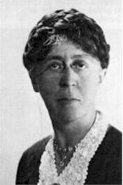
Taylor, Fayol и Weber са представители на рационалистичното направление в теорията на мениджмънта.
Mary Parker Follett, 1868-1933, критичка на рационалистичното направление:
То предполага наличието на съществен конфликт между интересите на мениджмънта и служителите
Призовава за по-хуманен характер на управлението.

Slide 28
Слабости на рационалистичния подход
Тясната специализация е несъвместима с човешките потребности за постижения и растеж.
Силната централизация и осланянето на официалната власт често става причина за пропуснати възможности за прилагане на творчески идеи.
Стриктните, неперсонализирани правила водят до приемане на минималните нива на изпълнение за стандартни, задържат повишаването на производителността.
Тясната специализация не позволява на служителите да получат поглед върху общите цели на организацията.

Slide 29
Поведенчески (бихейвиористичен) /behavioral/ период
Теория за човешките отношения.
Elton Mayo, Fritz Roethlisberger, William J. Dickson.
Hawthorne studies – 1927-1932 г.
След Втората световна война – Chris Argyris, Alvin Gouldner, Rensis Likert.

Slide 30
Как да бъде отчетено значението на човешките отношения?
Чрез начина, по който мениджърите контактуват със своите подчинени
Те трябва да знаят защо подчинените им следват определен модел на поведение
Какви психологически и социални фактори им влияят.

Slide 31
Фокусът е върху човешката личност и социалната среда. Следят се:
индивидуалните различия
личностната мотивация
значението и влиянието на групите в организацията

Slide 32
Съвременен период. Интегриране на идеите Неоповеденчески теории
Maslow – Мотивационна теория за йерархия на потребностите.
Alderfer
McGregor – Теория X и Теория Y

Slide 33
Обща теория на системите/ General System Theory
Автор:
Karl Ludwig von Bertalanffy , 1901-1972
Теорията е приложима не само в биологията, но и в социологията, антропологията, икономиката, психологията и др.

Slide 34
Системен подход
Организацията се разглежда като цялостна система
Стремеж за съчетаване на:
Класическия подход, наблягащ на техническите изисквания на организацията – „организация без хора”
Поведенческия подход, фокусиран върху психологическите и социални аспекти на организацията и отчитането на потребностите на хората – „хора без организации”

Slide 35
Нов поглед към системите
Определение: множество от обекти и връзки между тях, които се разглеждат като едно цяло.
Връзката може да свързва два или повече обекта.
Видове връзки : информацинна, материална, енергийна
Структура на системата: Съвкупността от връзките определя структурата на системата.

Slide 36
Кибернетика
Изучава управлението на системите
Основоположник Norbert Wiener, 1894-1964
Два подхода:
черна кутия — изследва се поведението на системата без значение на структурата ѝ
изучава се структурата на системата от гледна точка на процеса на нейното управление.

Slide 37
Класификация на системите
Според отношението им към въздействието на средата
Отворена - може да се влияе от външни фактори (фактори извън определената за системата граница).
Затворена - не може да се влияе от външни фактори.
Динамична - съдържа части или връзки или и двете, които непрекъснато променят системата от отворена в затворена и обратно.

Slide 38
Според типа
Физични - системи от енергия и материя.
Идейни - съставени от идеи.
Идейните системи съществуват основно за да помогнат за осъществяването на специфични цели или за да се използват като модел на физични системи

Slide 39
Съществува ли “най-добър начин” за организиране и управление?
Възгледи
Универсален - съществува "най-добър начин" на управление, приложим във всички случаи.
Ситуационен - няма "най-добър подход" в мениджмънта, защото ситуациите, с които той се сблъсква, са твърде различни

Slide 40
Случайностен /contingency подход (Подход според обстоятелствата)
Не съществува единствен, универсален, "най-добър" подход към мениджмънта
Ситуациите в управлението не са напълно уникални
Определени управленски принципи могат да се прилагат ефективно в различни случаи
Необходимо е да се определят и изберат подходящите принципи.

Slide 41
Как да се идентифицират подходящите принципи?
Определяне на характерните за дадената ситуация ситуационни и контекстни фактори, наречени променливи
Анализ и оценка на променливите
Прилагане на подходящите мениджърски знания, опит и принципи при избора на ефективен подход към ситуацията

Slide 42
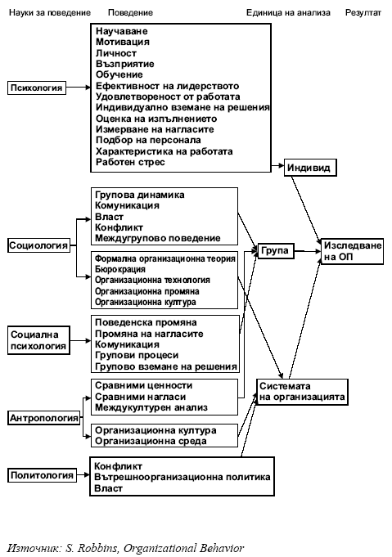
Интердисциплинарен характер на ОП
Ролята и значението на различни науки за постиженията на ОП

Slide 43
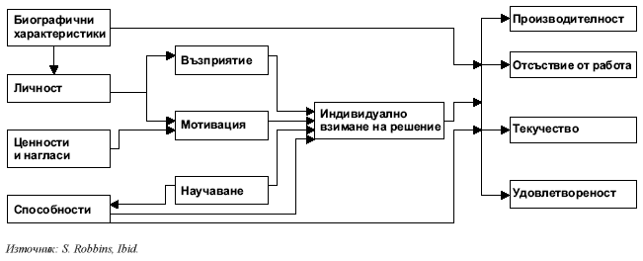
Променливи на индивидуално ниво

Slide 44
Променлива
Обща характеристика, която може да бъде измерена и която се променя или в амплитудата си, или в интензивността си, или и в двете.
Зависима променлива
Отговор (реакция, резултат), предизвикан от някоя променлива.

Slide 45
Производителност на организацията
Постигане на целите на организацията при добро съотношение между получени резултати и вложени ресурси.
Това съотношение определя нейните:
ефективност (постигането на целите)
ефикасност (ефективност на най-ниска цена).

Slide 46
Отсъствия от работа
Влияят отрицателно върху ефективността и ефикасността на организацията, особено там, където дейността на участниците в процесите е свързана.
Текучество
Увеличава разходите, свързани с подбора и обучението на нови специалисти, което понякога води до понижаване на ефективността

Slide 47
Удовлетворение от работата
Цялостното отношение на отделната личност към работата, която изпълнява.
Уникална променлива - представлява по-скоро нагласа, отколкото поведение.

Slide 48
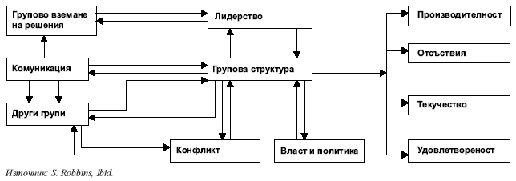
Променливи на групово ниво

Slide 49
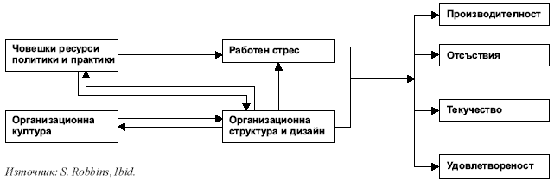
Променливи на организационно ниво

Slide 50
ОП и предизвикателствата на съвременността
Глобализация и многообразие
Интернационални предприятия и работа в чужбина
Културни различия и културен шок
Нови психологически контракти
Какво очаква служителят от организацията?
Какво очаква организацията от служителите?
Ролята на съвременните технологии
Екология и опазване на околната среда
Морален облик на организациите

Slide 51
Въпроси

Slide 52
Обратна връзка

